Slide 1
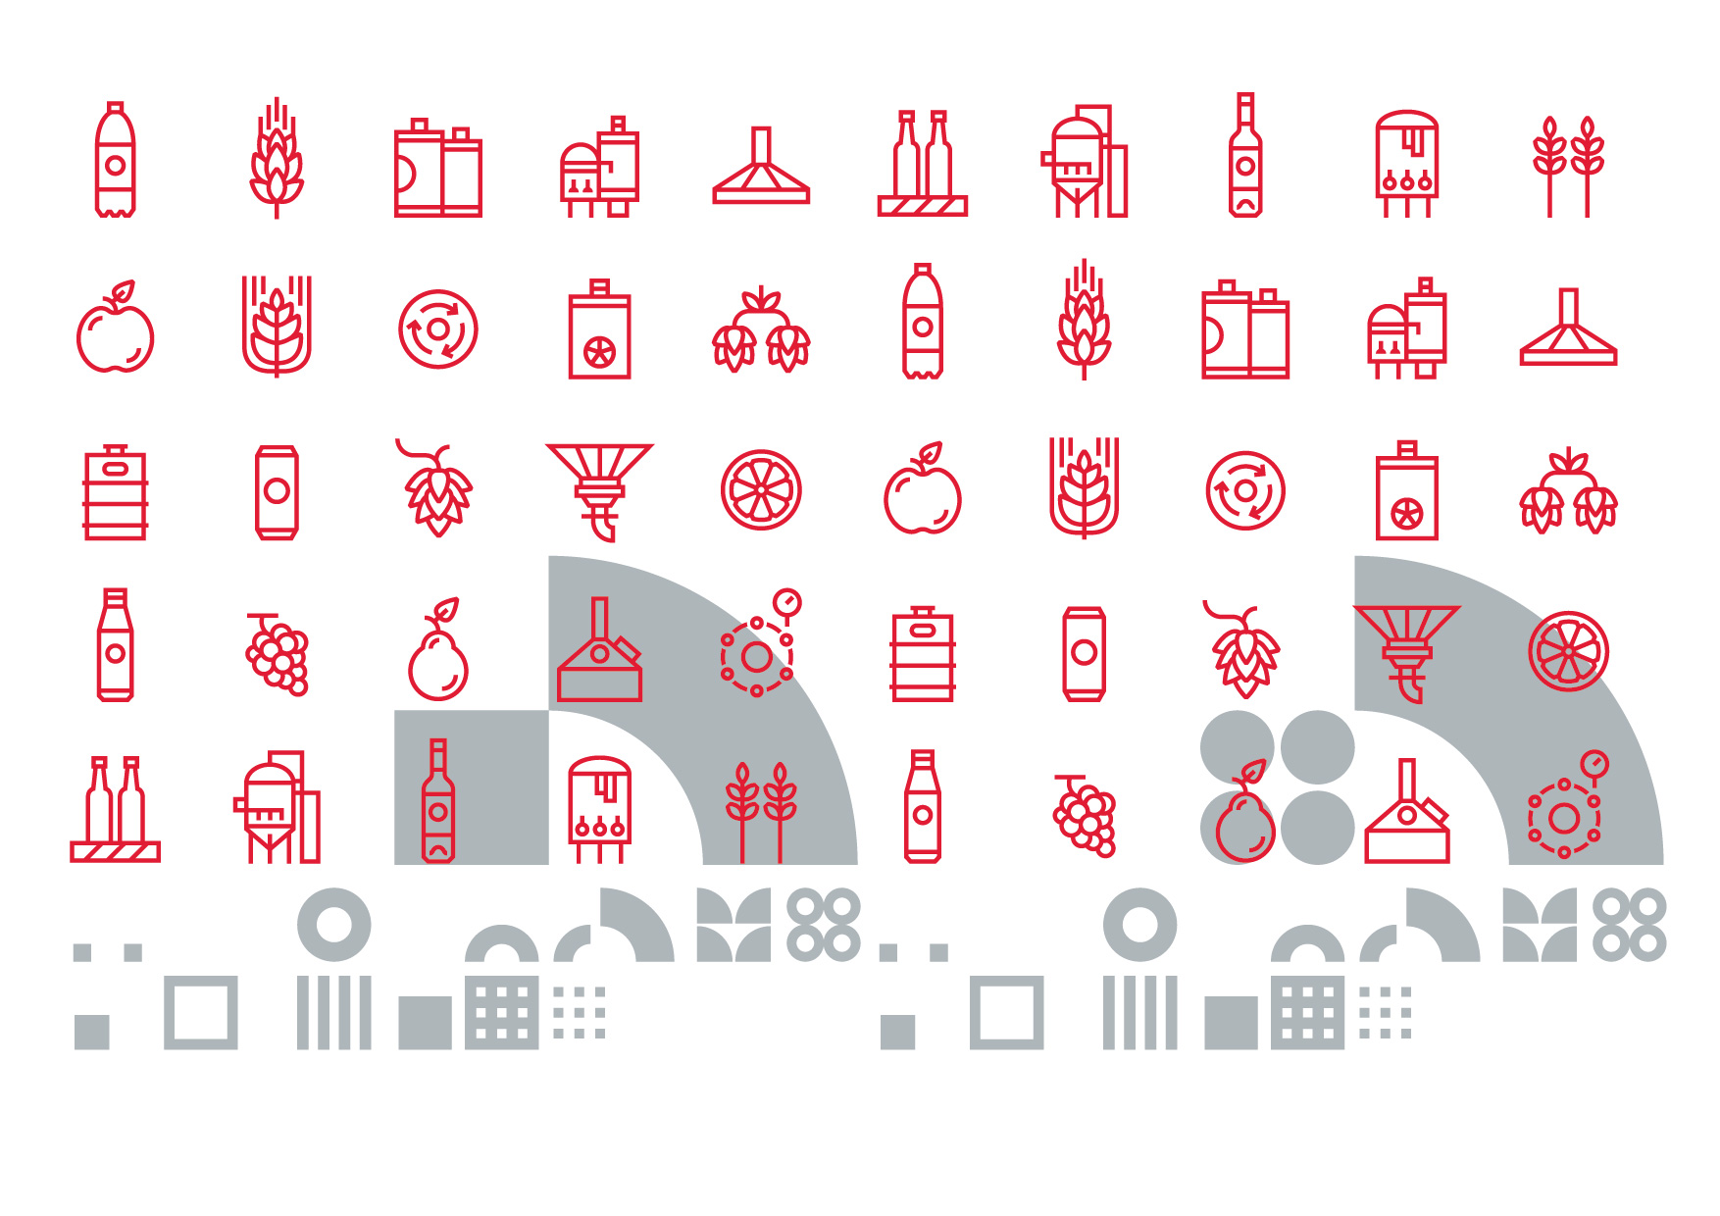
МЕРЧ-ЛИНЕЙКА · КОНЦЕПЦИЯ
Мерч, который носят, а не выбрасывают
База — паттерн и пиктограммы брендбука, красный #ED1941. Всё уходит на согласование бренд-отдела (условие кейса).
⚙
🧪
📦
18+
СМЕНА
🥤
🌾
✓
ОЧАКОВО · СМЕНА
Шоппер
Кружка
Стикерпак
Значок
паттерн + логотип, 100% хлопок
для перерывов между сменами
пиктограммы брендбука
ранг смены на ленте
Правило: мерч получают только те, кто дошёл до финала игры. Это не сувенир, а статус — и повод дойти.

Slide 2
ВИДЕОРОЛИК · 30 СЕКУНД
Раскадровка: «Одна смена — один вкус»
Съёмка из готовых материалов кейса: химик-лаборант, оператор линии розлива, машинист оборудования, создание нового вкуса.
00:00–00:03
00:03–00:09
00:09–00:15
Цех, вода на стекле
Люди, а не машины
Смена оператора
Крупно: бутылка выходит из аппарата. Звук линии.
Химик-лаборант берёт пробу, улыбается коллеге.
Оператор на линии, пульт, этикетка пошла.
«Твой первый вкус начинается здесь»
«Здесь не просто работают — здесь пробуют»
«Смена — это 12 часов, за которые ты видишь результат»
00:15–00:21
00:21–00:26
00:26–00:30
Смена инженера
Лаборатория вкуса
Финал
Машинист и наладчик у оборудования, жест «готово».
Пробники, стаканы, технолог записывает рецепт.
Команда у линии, логотип, красный фон, QR.
«Ошибка стоит партии. Опыт стоит больше»
«Новый вкус рождается за 40 проб»
«СМЕНА. Твой первый вкус. 18+»
Формат: 9:16 для VK Клипов и сторис, из него собирается 16:9 для стенда. Музыка — ритм линии, без закадрового текста.

